Slide 1
TUGAS AKHIR
Program Studi Sistem dan Teknologi Informasi
Institut Teknologi Bandung
PROGRESS
Progress Tugas Akhir
Mitigasi Halusinasi pada RAG-LLM Menggunakan Query Rewriting, Context Reranking, dan Active Hallucination Detection
Bimbingan
Disusun oleh
29 April 2026
Ricky Wijaya — 18222043
Pembimbing
Dr. Fetty Fitriyanti Lubis, S.T., M.T.

Slide 2
01 — KONTEKS
Recap Masalah & Tujuan
MASALAH
TUJUAN TA
LLM rentan hallucination — keluaran terdengar meyakinkan tapi tidak faktual.
Bandingkan RAG standar vs RAG + 3 teknik mitigasi.
RAG (Retrieval-Augmented Generation) mengurangi tapi tidak menghilangkan halusinasi karena:
■ Query Rewriting — perbaiki kueri sebelum retrieval
■ Context Reranking — pilih dokumen paling relevan
■ Active Hallucination Detection — verifikasi output LLM
■ Dataset: PubMedQA pqa_labeled, n=500 (yes/no/maybe)
■ Retrieval bisa gagal (kueri ambigu, dokumen tidak relevan)
■ Generation bisa tidak setia pada konteks yang benar
■ Konteks bising mendorong LLM mengarang isi
Progress TA — Ricky Wijaya 18222043
2 / 12

Slide 3
02 — SISTEM
RAG Pipeline yang Digunakan
01
02
03
04
05
06
User Query
Query Rewriting
Retriever
Context Reranking
LLM Generation
Final Answer
Pertanyaan medis dari pengguna
Opsional — LLM menulis ulang kueri
BM25 atau Hybrid (BM25+Dense)
Opsional — CrossEncoder rerank top-20 → top-5
Llama / OpenAI / Claude jawab
yes / no / maybe
4 KONFIGURASI YANG DIBANDINGKAN
Baseline
+ QR
+ CR
+ QR + CR
Retriever → LLM
QR → Retriever → LLM
Retriever → CR → LLM
QR → Retriever → CR → LLM
3 LLM YANG DIUJI
■ Llama 3.3 70B (via Groq) — open-source benchmark
■ GPT-4.1-mini (OpenAI) — closed-source efficient
■ Claude Haiku 4.5 (Anthropic) — closed-source efficient
Progress TA — Ricky Wijaya 18222043
3 / 12

Slide 4
03 — DATA
Chunking Strategy
PUBMEDQA CORPUS
PER-SECTION CHUNKING
Setiap abstrak dipecah berdasarkan section ilmiahnya:
1.706
Background
konteks penelitian
Methods
metode/protokol
chunks total
Results
temuan numerik
Conclusion
ringkasan jawaban
500 abstrak × ~3.4 chunk per abstrak
200–400 token per chunk
ALASAN
Sumber: PubMed scientific abstracts
■ Menjaga koherensi semantik per topik
■ Ukuran pas untuk context window LLM
■ Hindari memotong klausa medis penting
Progress TA — Ricky Wijaya 18222043
4 / 12

Slide 5
04 — SISTEM
Embedding & Retriever — 2 Variasi
VARIASI 1
VARIASI 2
BM25-only (Sparse)
Hybrid (BM25 + Dense)
■ Library: rank_bm25 (BM25Okapi)
■ Tokenisasi sederhana, exact keyword match
■ Top-5 dokumen langsung ke LLM
■ + Cocok untuk istilah medis spesifik (nama obat, dosis, kode)
■ − Lemah untuk parafrasa & sinonim biomedis
■ BM25 top-50 ⊕ Dense top-50
■ Dense: OpenAI text-embedding-3-small (1536-dim)
■ Vector store: ChromaDB persistent
■ Fusion: Reciprocal Rank Fusion (k=60)
■ Final top-5 ke LLM
Trade-off: ringan, deterministik, tapi miss semantic match
Menangkap exact match (BM25) + semantik (Dense)
Progress TA — Ricky Wijaya 18222043
5 / 12

Slide 6
05 — SISTEM
Reranker (Context Reranking)
MODEL
ALUR KERJA
CrossEncoder
1
Retrieve top-20
BM25 atau Hybrid kembalikan 20 kandidat
ms-marco-MiniLM-L-6-v2
2
Pair scoring
CrossEncoder skor (query, doc) untuk tiap kandidat
Parameter
22M (CPU-friendly)
3
Re-rank
Arsitektur
BERT cross-encoder
Urutkan ulang berdasarkan skor relevansi
Training data
MS MARCO passage ranking
4
Pilih top-5
Pair scoring
(query, doc) → relevance score
5 dokumen terbaik diteruskan ke LLM
Tujuan: kurangi context noise sebelum input ke LLM
Progress TA — Ricky Wijaya 18222043
6 / 12

Slide 7
06 — EKSPERIMEN
Setup Eksperimen
DISTRIBUSI LABEL
500
12
yes
55%
Sampel test
Konfigurasi
no
32%
PubMedQA pqa_labeled
3 LLM × 4 teknik
maybe
13%
1.706
0.0
METRIK EVALUASI
Chunks corpus
Temperature
■ Label Accuracy (yes/no/maybe vs ground truth)
■ Hallucination rate = 1 − accuracy
■ RAGAS: Faithfulness (jawaban ter-grounding ke konteks)
■ RAGAS: Context Recall (cakupan bukti relevan)
per-section
deterministik
Progress TA — Ricky Wijaya 18222043
7 / 12

Slide 8
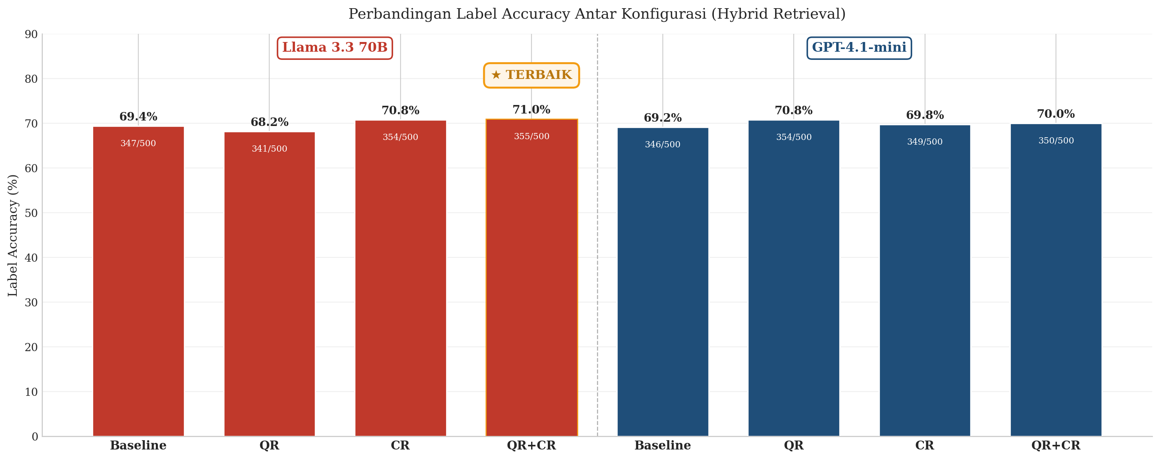
07 — HASIL
Akurasi Antar LLM × Teknik
HEADLINE
Context Reranking konsisten meningkatkan akurasi di semua model.
INSIGHT
■ Pemilihan model LLM mempengaruhi accuracy secara signifikan.
■ Penambahan teknik mitigasi tidak selalu konsisten antar model.
■ CR konsisten naikkan akurasi vs RAG biasa di semua LLM.
■ QR paradoks: BM25 score ↑ tapi accuracy ↓ (over-specification).
Progress TA — Ricky Wijaya 18222043
8 / 12

Slide 9
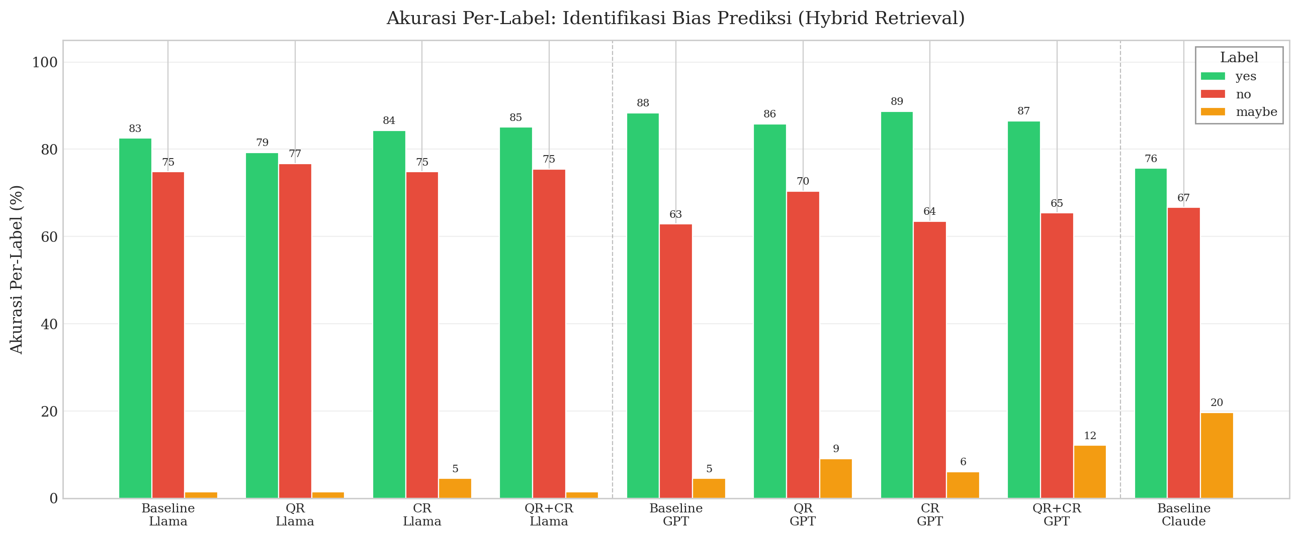
08 — HASIL
Per-Label Accuracy
HEADLINE
Bias prediksi yes — performa drop drastis untuk label no & maybe.
INSIGHT
■ Recall label "yes" sangat tinggi (>85% di semua konfigurasi).
■ Recall label "no" rendah (~17% di Llama Baseline).
■ Recall label "maybe" sangat rendah (1–3%) — distribusi imbalanced.
■ CR sedikit memperbaiki tapi belum signifikan.
■ Bias ini di sisi generation prompting, bukan retrieval.
Progress TA — Ricky Wijaya 18222043
9 / 12

Slide 10
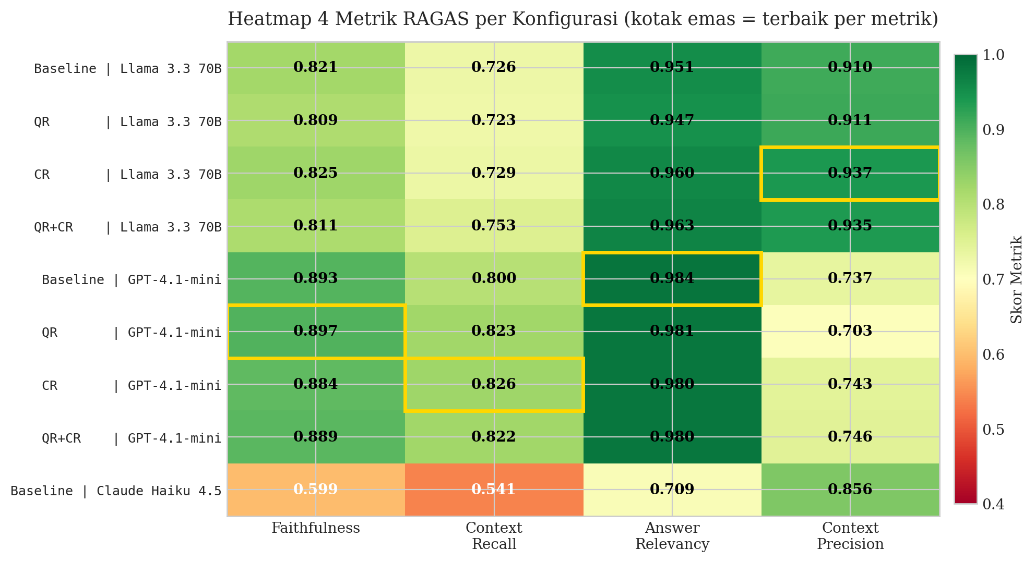
09 — HASIL
RAGAS: Faithfulness & Context Recall
HEADLINE
Context Reranking mencapai Faithfulness & Context Recall tertinggi.
INSIGHT
■ Faithfulness: CR > Baseline > QR — jawaban CR lebih ter-grounding.
■ Context Recall: CR menemukan lebih banyak bukti relevan.
■ QR menurunkan kedua metrik karena keyword drift di BM25.
■ Mendukung temuan label accuracy: CR teknik paling stabil.
Progress TA — Ricky Wijaya 18222043
10 / 12

Slide 11
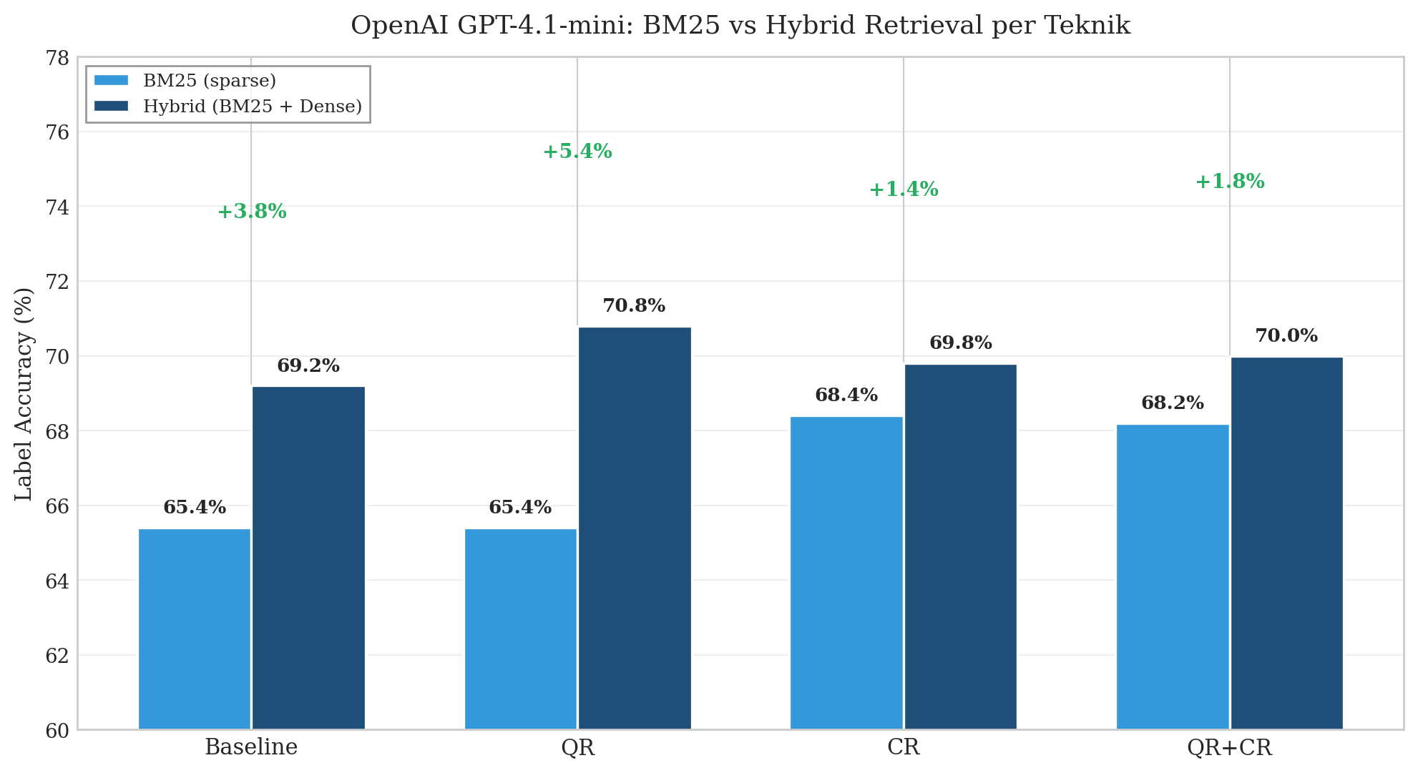
10 — HASIL
Hybrid Retrieval vs BM25-only
HEADLINE
Hybrid retrieval mengungguli BM25-only di hampir semua konfigurasi.
INSIGHT
■ Hybrid (BM25+Dense) konsisten naikkan accuracy ~2–4 pp vs BM25.
■ Kombinasi terbaik: Hybrid + CR + GPT-4.1-mini.
■ Dense menangkap parafrasa medis yang miss di keyword match.
■ Trade-off: butuh API embedding (~$0.03 index + $0.001/query).
Progress TA — Ricky Wijaya 18222043
11 / 12

Slide 12
11 — PENUTUP
Next Step & Pertanyaan Diskusi
✓ SUDAH SELESAI
→ AKAN DIKERJAKAN
■ Implementasi Baseline, QR, CR, dan QR+CR.
■ Eksperimen multi-LLM (Llama 3.3 70B, GPT-4.1-mini, Claude Haiku 4.5).
■ Eksperimen multi-retriever (BM25-only vs Hybrid).
■ Evaluasi 12 konfigurasi × 500 sampel (Phase 1 + Phase 2 RAGAS).
■ Implementasi Active Hallucination Detection (notebook 05).
■ Konfigurasi gabungan E (QR + CR + AHD).
■ Penulisan Bab IV (Perancangan), V (Implementasi), VI (Evaluasi).
■ Revisi Abstrak (saat ini masih placeholder template).
PERTANYAAN UNTUK DISKUSI
■ Apakah scope AHD cukup pakai self-consistency check, atau perlu confidence-based detection juga?
■ Apakah Hybrid retrieval bisa masuk sebagai kontribusi tambahan thesis (ablation retriever)?
Progress TA — Ricky Wijaya 18222043
12 / 12

